Slide 1
第33回ソフトウェア工学国際会議 (ICSE 2011) 参加報告
石尾 隆 吉村 健太郎
大阪大学 日立製作所

Slide 2
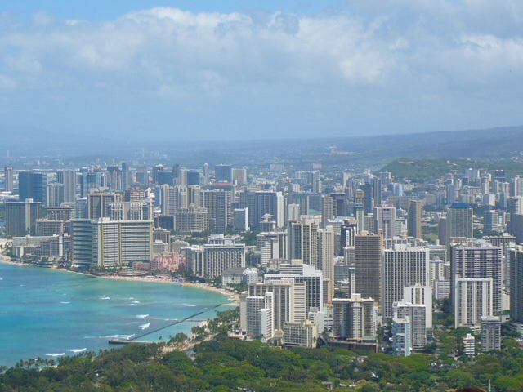
日程＆会場
5月21日～28日
本会議25日～27日
Hilton Hawaiian Village
ホノルル

Slide 3
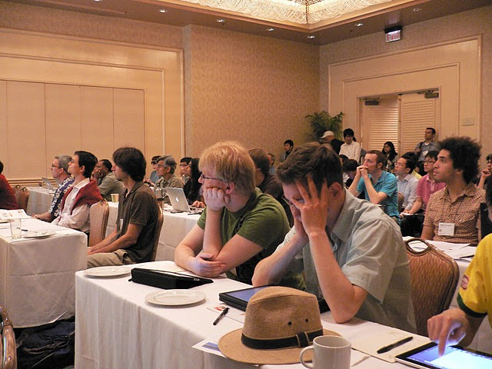
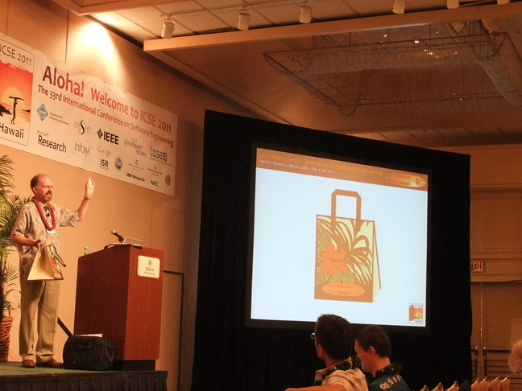
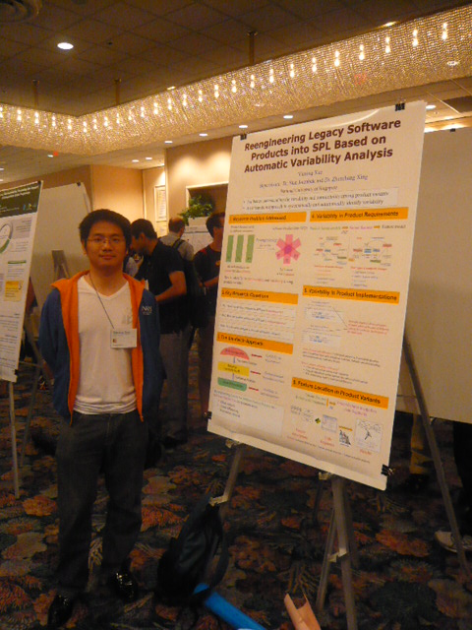
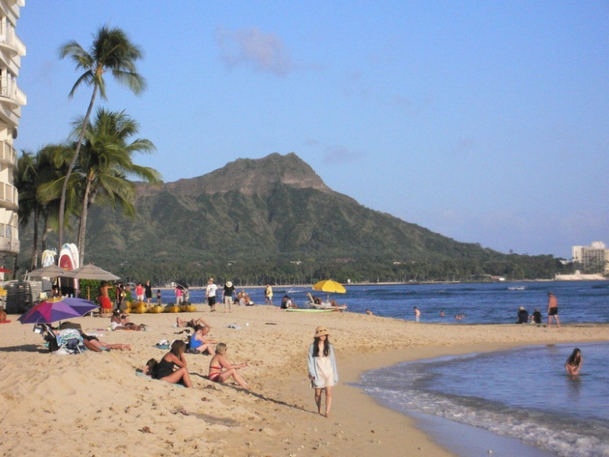
会場の様子

Slide 4
参加者
1063名（5月27日時点の発表）
2010年の700名弱（南アフリカ，ケープタウン）と比べると大幅増加
2009 年の1103名（ カナダ，バンクーバー），2008 年の1076名（ドイツ，ライプツィヒ）と同規模
416名（４割）が米国からの参加
カナダ 90 名，ドイツ 89 名，日本51 名で，第４位．
日本からは，例年に比べて参加者が多い印象．
特に企業からの参加がいつもより多め

Slide 5
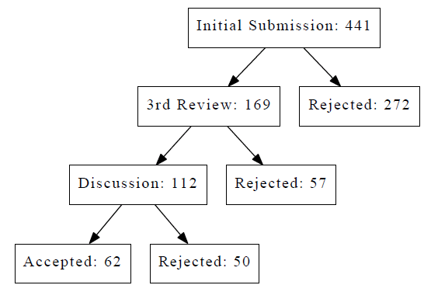
採択論文数
テクニカルペーパー
62/441
Software Engineering
In Practice (経験論文)
18/100
New Ideas and
Emerging Track
46/198
Demonstrations
22/60
テクニカルペーパーの査読プロセス

Slide 6
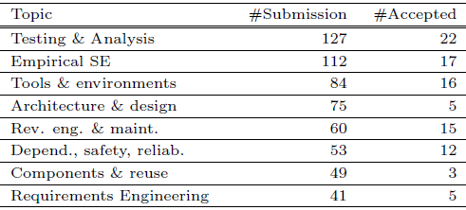
採録論文の傾向
プログラム解析系（テスト，実証系）が多い
「実験しやすさ」が影響している可能性あり
表１：トピック別投稿数，採択数 の一部

Slide 7
予稿集
予稿集は会場の無線LANで配布
ネットワーク接続可能な端末が必須になった
PDFが読みやすいタブレット型端末が活躍
ツールデモはビデオのストリーミングでも提供
従来のポスター発表型のデモはなし．
New Ideas and Emerging Track がポスター形式

Slide 8
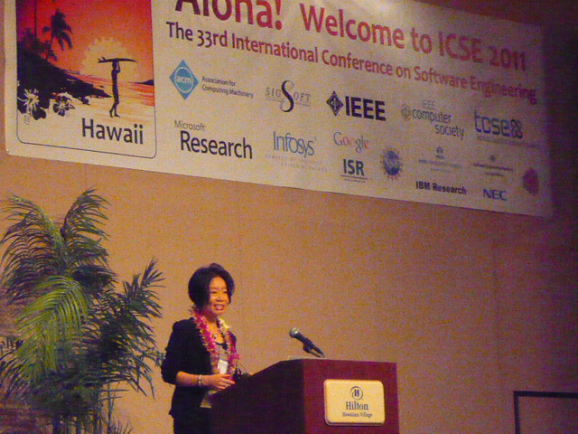
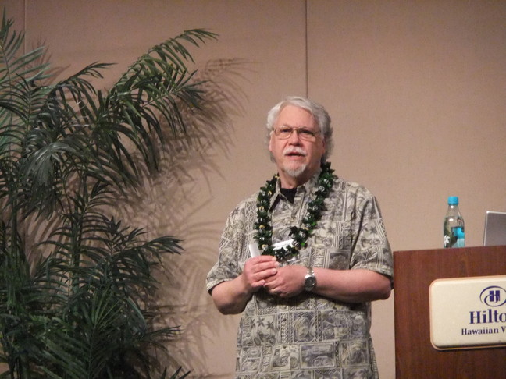
基調講演
テーマは「デザイン」
中小路先生の講演
使う側の視点（ユーザ，デザイナ）から見たソフトウェアの設計について
日本人研究者で初めてのICSE基調講演
Bill Dresselhaus
デザイン思考，デザインの教育について
デザインすることの楽しさを強調

Slide 9
研究論文の動向
プログラム解析系論文の対象は，Java が主流
従来からの傾向
バイトコード解析がかなり充実してきた
2つの方向性：
理論的に健全な解析（sound）か，
「現実的な」 Java プログラムの解析に取り組むか．
新しい動向
プロダクトレベルでの機能（Feature）の分析
ソフトウェアのビルドシステムの分析

Slide 10
研究論文の勉強会＠日本
論文1本5分で概要紹介，1日（約5時間）で62本
小林先生（名大），林先生（東工大）発案
プログラム解析系の研究グループを中心に開催
7月5日＠名大，東工大，阪大（テレビ会議）
東工大，早大，名大，阪大，奈良先端大，神戸大，立命館大，京工繊大，筑波大，岡山県立大
NTT研，NTTデータ，富士通研
有志の方々 合計50名超
これからも有名国際会議に関して開催する（かも）

Slide 11
パネル What Industry Wants from Research
問題提起
ICSE への企業からの参加が減少傾向にある
研究成果が企業にうまく伝わっていない
議論されたこと
技術移転には時間もコストもかかる
使いやすいツールを作ることは評価されない
学位を取りたい学生にとっては価値がない
若手研究者はインターンシップで現実的な問題を見つけるべき

Slide 12
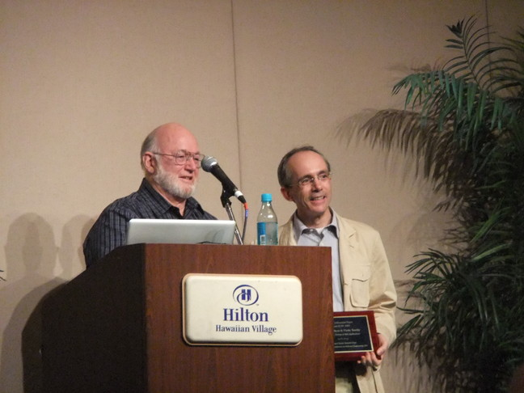
Most Influential Paper
10年で一番影響が大きかった論文を表彰
Paolo Tonella の論文
Web アプリケーションのページ間の遷移グラフ，
データ依存関係を定義
テストの自動化のための
基本的なモデルを提案

Slide 13
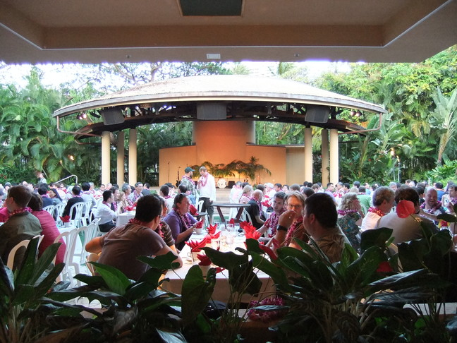
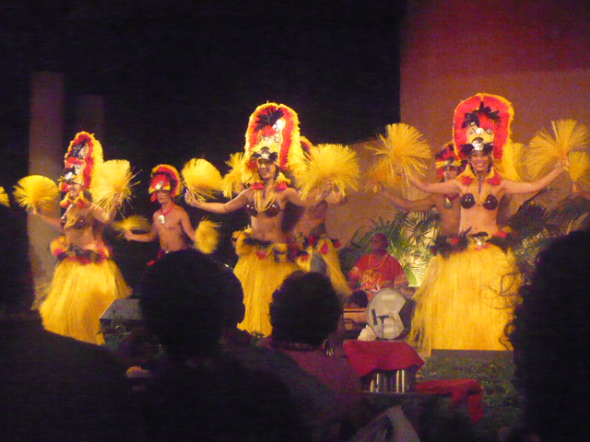
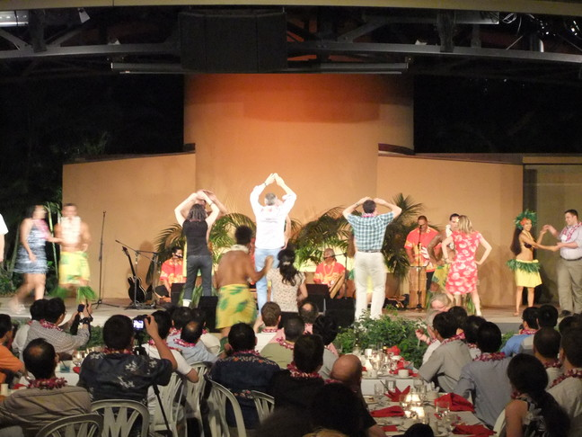
バンケットの様子

Slide 14
併設イベント
4つの国際会議
リポジトリマイニング，ソフトウェア工学教育など
22件のワークショップ
コードクローン，テスト自動化，リファクタリングツール，クラウドコンピューティング，分散開発，…
特定トピックに興味ある人だけで，最新の成果を議論

Slide 15
ICSE 2012 に関する情報
2012年6月2日～9日＠スイス，チューリッヒ
投稿締切
テクニカルペーパー ： 9月29日
Software Engineering in Practice： 10月27日
各種ワークショップ ：12月頃
参加するメリット
人と出会う（ワークショップで同じ分野の人と会う）
最新の成果を，一気に頭に詰め込める
研究をしたくなる（はず）

Slide 16
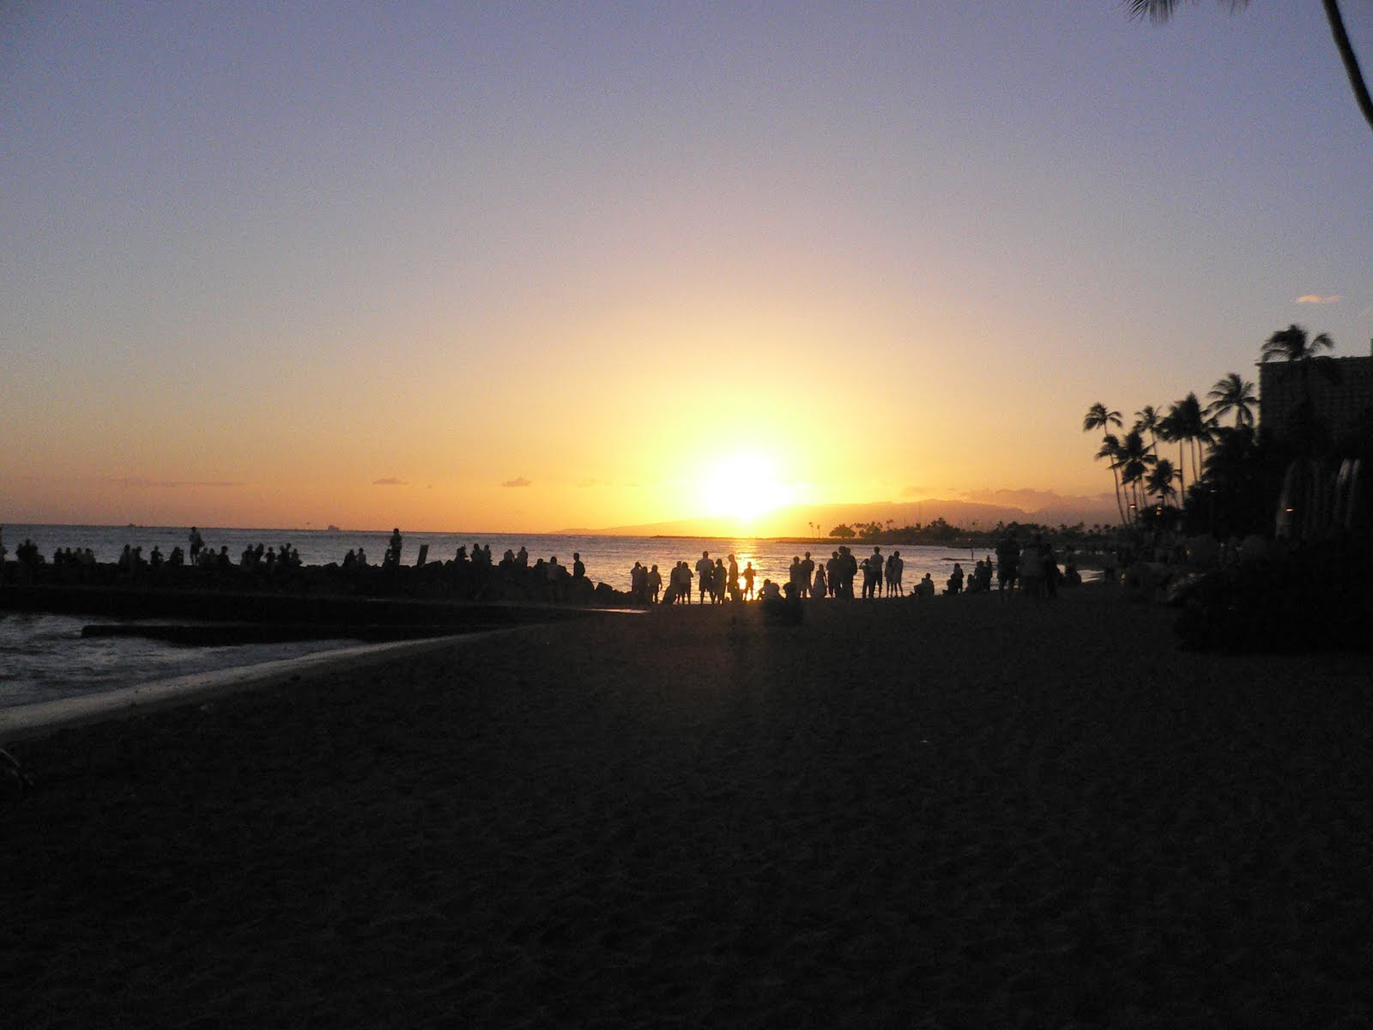
ICSE2012に参加しましょう！

